Slide 1
‧家長可進入教育部十二年國 教宣導網站進行了解。 ‧連結:十二年國民基本教育 宣導媒材「微電影」 (短影片長10分鐘) http://12basic.edu.tw/
十二年國民基本教育宣導

Slide 2
國民中小學教學正常化─我的未來有無限可能 家長可上網站參考年國教相關問題
http://www.tyc.edu.tw/boe/main.php?menu_page=download&city=#C

Slide 3
資訊教育與網路宣導

Slide 4
資訊教育與網路宣導

Slide 5
校園及交通安全宣導
上放學時間: 上學時間:07:15~07:45 放學時間參考下列表格
星期 年級 | 星期一 | 星期二 | 星期三 | 星期四 | 星期五 | 備註
低（一、二）年級 | 12：40 家長接送在 學校側門 | 15：30 家長接送在 通學步道 | 12：40 家長接送在 通學步道 | 12：40 家長接送在 學校側門 | 12：40 家長接送在 通學步道 | 雨天家長接送 一律在學校側門
中（三、四）年級 | 15：30 家長接送在 通學步道 |  |  | 15：30 家長接送在 通學步道
高（五、六）年級 |  |  |  |  | 15：30 家長接送在 通學步道
桃園市立山腳國小晴天放學時間及家長接送區一覽表
※以上表格為放學鐘響時間，集合整隊約5-10分鐘後，學生開始離校，請家長耐心等候

Slide 6
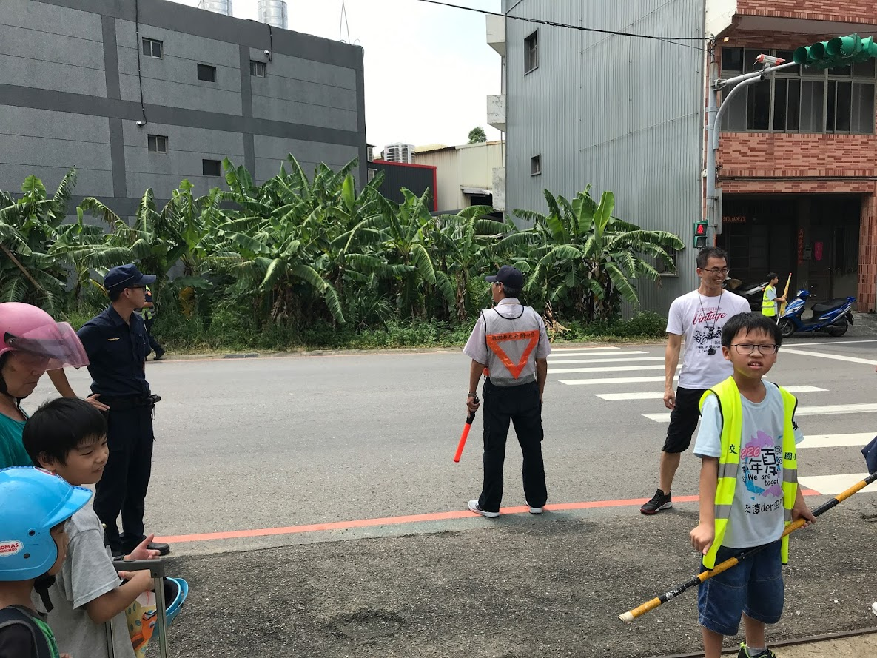
校園及交通安全宣導
家長接送請勿將汽機車停於校門口

Slide 7
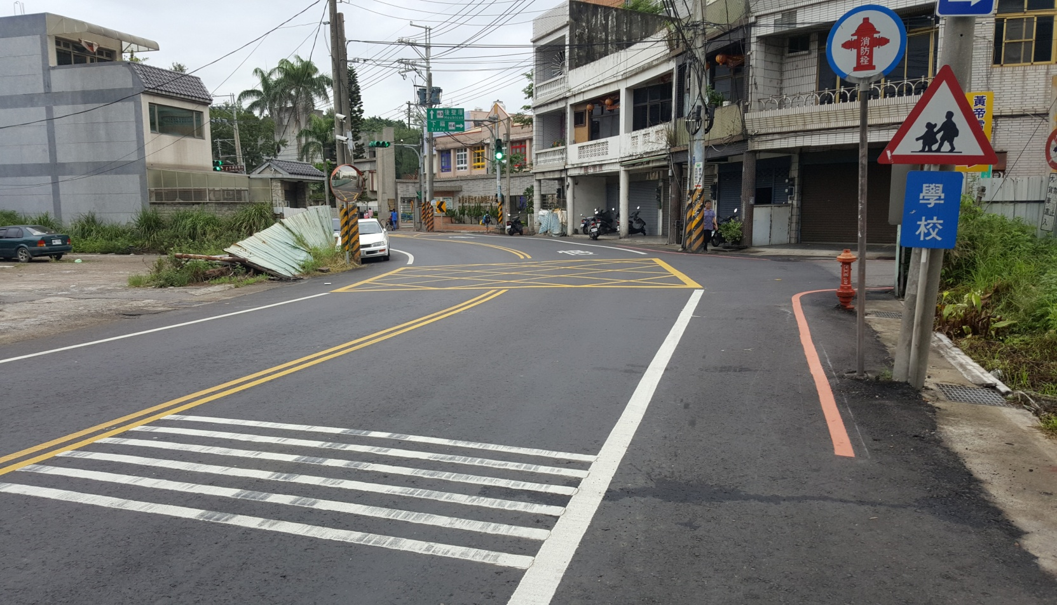
校園及交通安全宣導
上學走一段健康又安全：南山路430巷前下車
紅線後方下車點

Slide 8
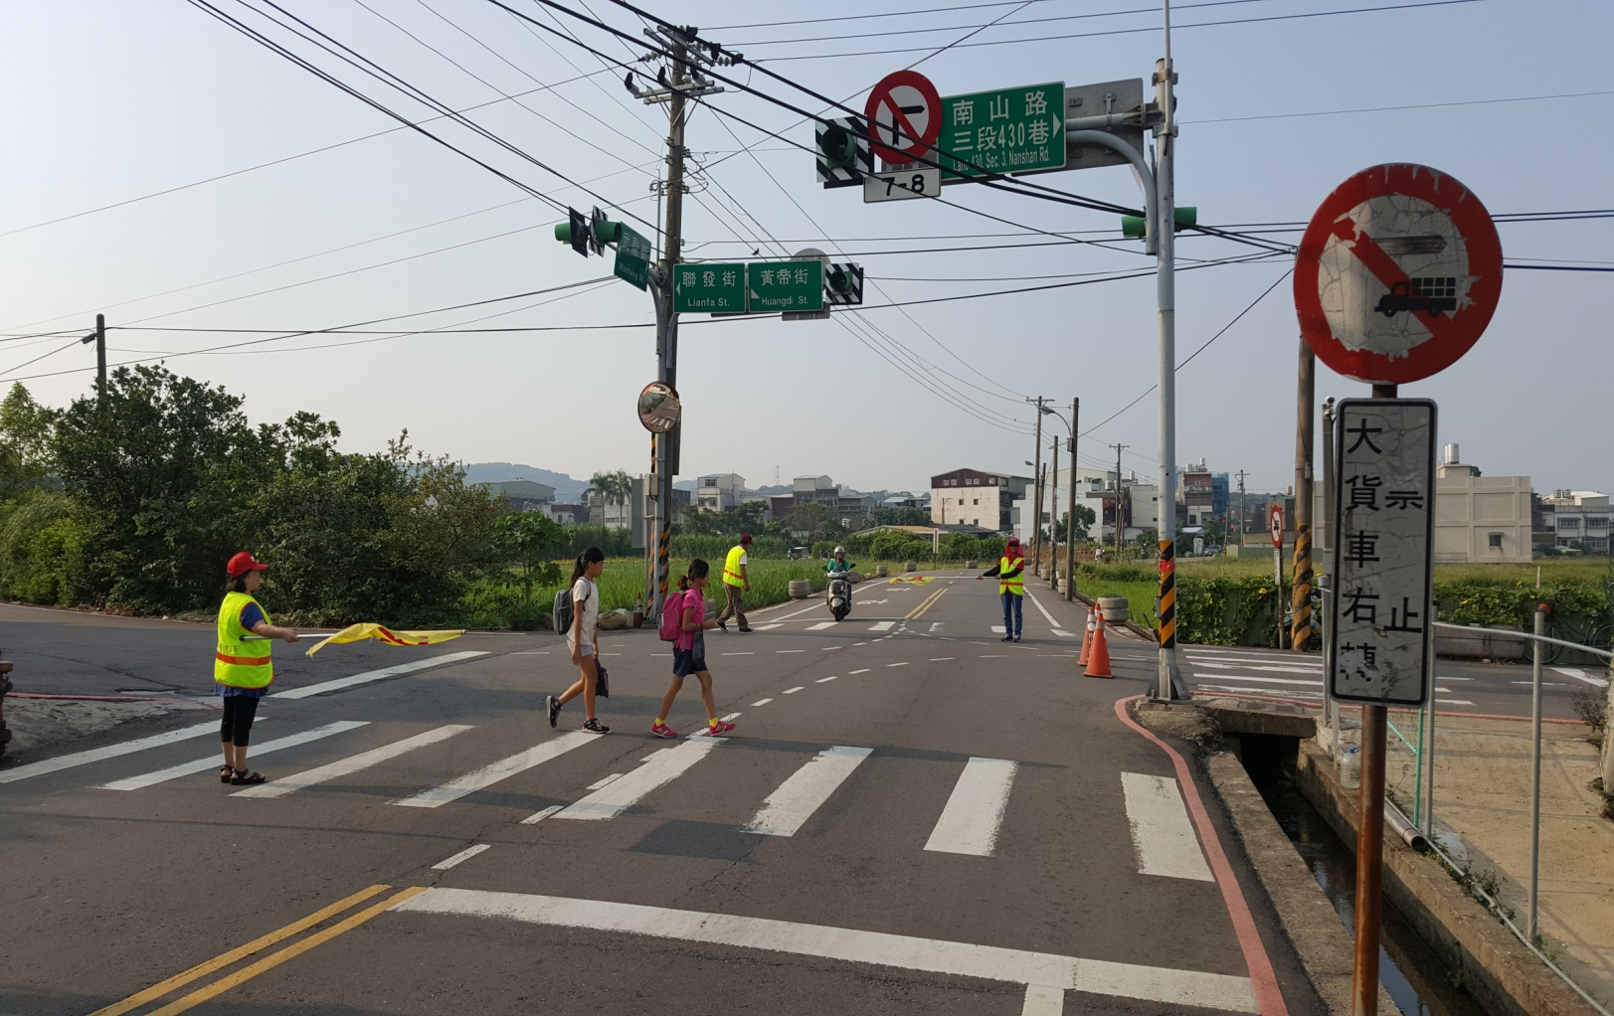
校園及交通安全宣導
南山路430巷通學步道07:00-08:00禁止汽車進入

Slide 9
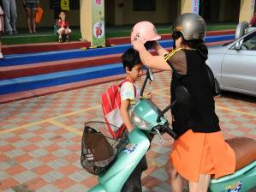
校園及交通安全宣導
騎車接送大人小孩都戴安全帽

Slide 10
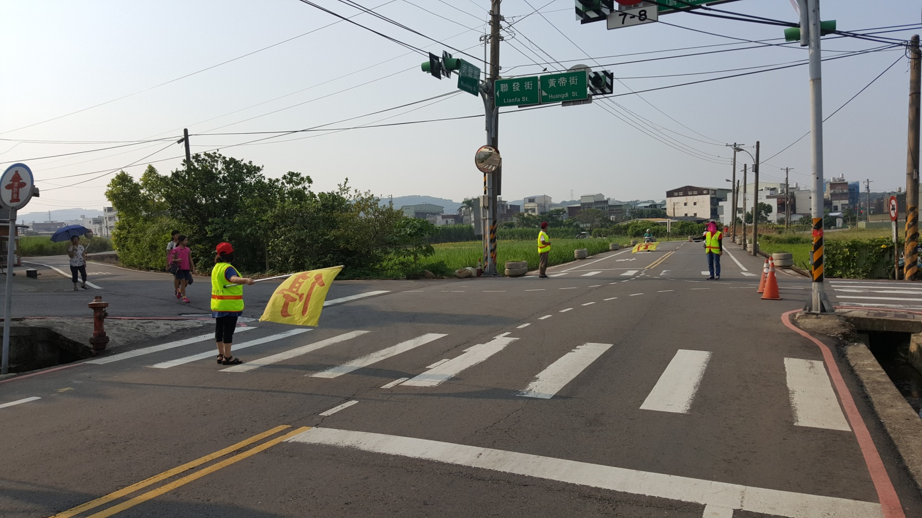
校園及交通安全宣導
交通導護志工招募:歡迎加入本校交通導護志工，一起為山腳學子交通安全把關

Slide 11
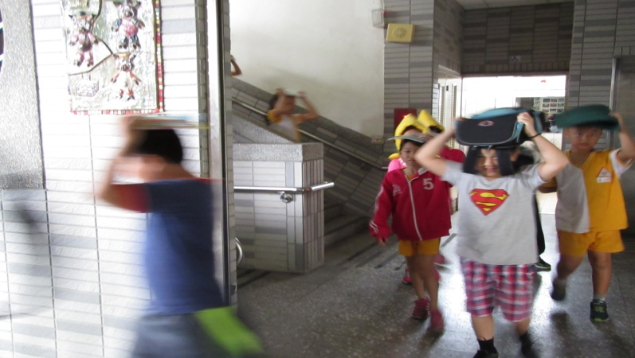
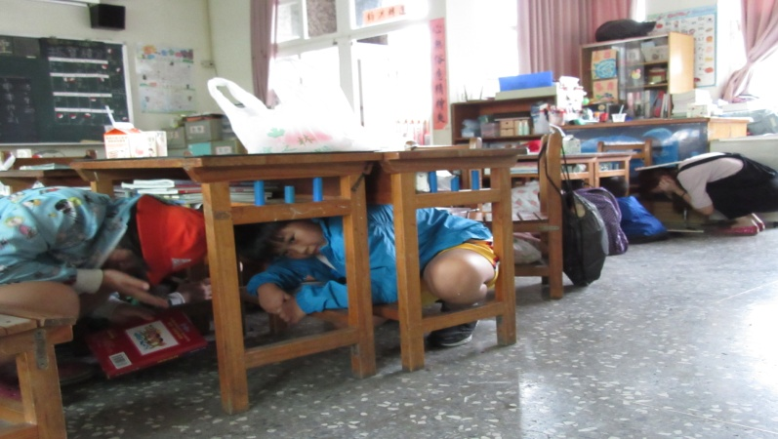
防災防震宣導
室內避難 : 趴下、掩護、穩住
室外避難:不跑、不推、不語

Slide 12
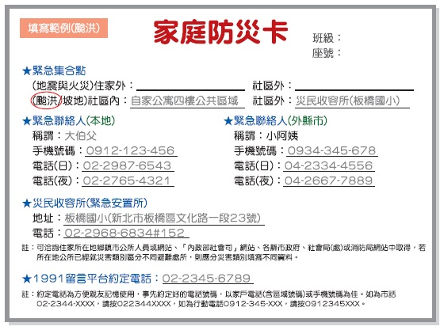
防災防震宣導
家庭防災卡填寫範例

Slide 13
防災防震宣導
備妥緊急避難包

Slide 14
防災防震宣導

Slide 15
友善校園宣導:反霸凌宣導
防制校園霸凌
「校園霸凌」的種類大致分為：
關係霸凌、言語霸凌、肢體霸凌、性霸凌、網路霸凌。
◆防制校園霸凌的因應方式
1.鼓勵子女在發現或是遭受校園霸凌時，要勇敢說出來，讓家長及老師針對問題進行協助與輔導。
尤其是旁觀學生的反映，更是彰顯校園正義的重要機制，讓學生瞭解見義勇為，可以阻止同學遭受霸凌的傷害。
2.宣導多元反映管道：
教育部反霸凌專線0800-200-885、山腳國小學務處3241884-310與反罷凌信箱或利用校園生活問卷提出意見。

Slide 16
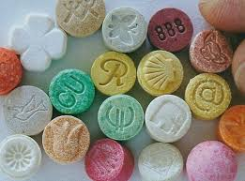
友善校園宣導:反毒宣導
防制學生藥物濫用
為防制層出不窮的新興毒品包裝樣式，請家長配合校方一起協助子女建立有關毒品危害防制之正確觀念，結合家庭教育， 提供正確反毒、拒毒資訊。

Slide 17
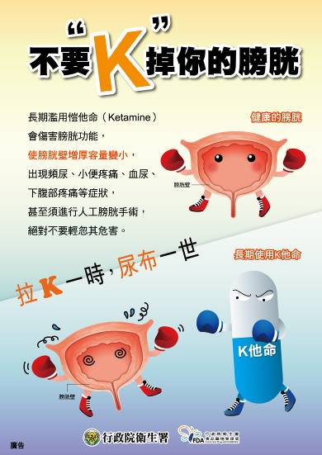
友善校園宣導:反毒宣導

Slide 18
友善校園宣導:反黑
防制學生參加不良組織
時時注意子女交友狀況與日常言行，多一點關心、多一點關懷、多一點關愛，多一點陪伴!才能讓子女健康快樂的成長。

Slide 19
‧配合老師教導孩子重視自己的身體自 主權，對不受歡迎的騷擾應勇敢說『 不』，我們有權利拒絕任何我們「感 覺不舒服的行為」。 ‧教導孩童：別人對我好，我也對別人 好，有來有往互相支持才是好朋友， 不管他/她跟我是不是同一個性別。
性別平等教育

Slide 20
戲水安全宣導
告訴孩童平時應加強水中漂浮技巧，不幸落水須冷靜放鬆、保持漂浮、 等待救援。
在游泳池邊不要奔跑、嬉戲；在水中不可對同學惡作劇。
告知孩童湖泊岸邊湖底落差大，上下層水溫溫差大，不可游泳。

Slide 21
健康促進宣導:反菸、拒檳

Slide 22
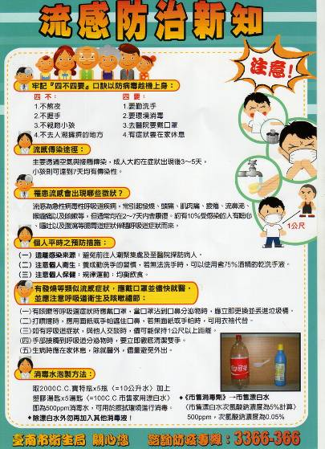
健康促進宣導:預防流感、腸病毒

Slide 23
健康促進宣導:視力保健
防制近視有撇步(3010)
一、每日戶外活動
二、避免近距離用眼，用眼30
分鐘休息10分鐘
三、讀書寫字，姿勢要端正、
光線要適當
四、睡眠充足、飲食均衡
五、定期檢查、遵照醫師矯治
視力
六、減少電腦、手機等3C商品
使用時間。

Slide 24
健康促進宣導:口腔衛生

Slide 25
健康促進宣導:健康體位

Slide 26
健康促進宣導:愛滋病防治

Slide 27
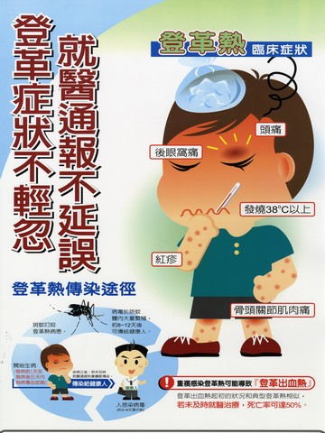
健康促進宣導:預防登革熱

Slide 28
環境教育宣導:節能減碳

Slide 29
環境教育宣導:拒絕PM2.5

Slide 30
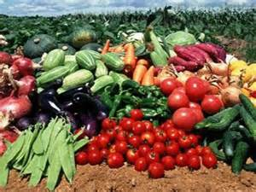
認識天天安心食材： 1.有機蔬菜(一週三天) 2.吉園圃蔬菜(一週一天) 3.非基因改造食品
午餐宣導事項

Slide 31
有機蔬菜……
從104學年度下學期開始，營養午餐每週的青菜有三次會是認證合格的有機蔬菜。營養午餐除了讓大家中午可以吃飽之外，也能吃到更令人安心、放心的健康、可口青菜。但是，大家真的認識什麼是「有機蔬菜」嗎？

Slide 32
有機蔬菜……
「有機蔬菜」特色是什麼呢？ 1. 安全無毒：可以輕鬆清洗乾淨，不用擔心農藥殘
留。
2. 健康生機：有機蔬菜不靠農藥保護，不使用化學
肥料，天然又好吃。
3. 味美清甜：雖然外表較不美觀，但卻暗藏「內在
美」，細細品嘗可以吃出清甜原味！
影片名稱 有機蔬菜 健康100
聯結網址 (可點選聯結觀賞 拍攝單位 南崁國小 )
https://www.youtube.com/watch?v=IIv9CiIyF0g

Slide 33
吉園圃蔬果……
吉園圃安全蔬果標章制度是為輔導農民正確使用農藥，建立責任生產觀念，提供消費者安全衛生的優質國產蔬果。標章有幾個特點：
代表生產者符合安全用藥規範
標章具有追溯性。
二片綠葉代表農業。
三個紅色圓圈有雙重意義，其一是強調農民要「合理病蟲害防治」、「使用推薦藥劑」以及「遵守安全採收期」；其二則指本產品經過「輔導」、「檢驗」、「管制」。
下緣9個識別碼具有追溯性，方便消費者查詢生產者資訊。

Slide 34
非基因改造食品……
●基因改造食品潛在危險可能來自～ (一) 基因轉殖過程本身； (二) 基因食品是有害的； (三) 以基因食品為飼料的動物，經食用後對人體產生危害。
●立法院三讀修正「學校衛生法」，明訂學校供應膳食者，禁止使用基因改造生鮮食材及其初級加工品，包括基改黃豆、玉米等生鮮食材及豆腐、豆漿、豆皮等基改加工品，捍衛校園食品安全。
～學校午餐全面採用非基因改造食品～

Slide 35
家庭教育一起來
家庭是孩子最重要的成長滋養，為了孩子能有正向而積極的能量，請家長能為了孩子不斷成長，在陪伴孩子的歷程中，修正自己的教養策略，沒有最好的方法，只有最適合父母和孩子的模式。
家庭教育資源：我和我的孩子http://lhl.nou.edu.tw/~child/index.html
裡面有許多教養孩子會遭遇到的問題和參考的解決策略，歡迎家長多多使用。

Slide 36
~家庭教育宣導~健康家庭168
引導家人一起學習與成長，共同邁向健康家庭。
發揮家庭的「功能」與「價值」

Slide 37
~家庭教育~健康家庭168
◎6項增進夫妻關係的指標與行動
1.每天與配偶擁抱一次
2.每天為配偶做一件事
3.每天和配偶分享自己的一件事並傾聽對方
4.每週與配偶一起做一件事
5.尊重配偶一小段時間獨處的需要
6.願意一起面對問題

Slide 38
~家庭教育~健康家庭168
◎8項增進親子關係的指標與行動
1.每天與孩子擁抱一次
2.每天對孩子說一句好話
3.每天傾聽孩子一天的心情故事
4.每天與孩子共同感恩一件事
5.每週與孩子一起做一件事
6.每週陪孩子做他／她 有興趣的一件事
7.每天鼓勵孩子自己完成 一件事並給予讚美
8.父母一起以溫和而堅定的態度教導孩子

Slide 39
桃園市蘆竹區山腳國民小學
感謝您
蒞臨指導

